Slide 1





UBND HUYỆN THANH TRÌ
TRƯỜNG MẦM NON B XÃ NGŨ HIỆP
BÀI THUYẾT TRÌNH
NỘI DUNG
“GIÁO DỤC LỄ PHÉP, THÂN THIỆN CHO TRẺ MẪU GIÁO 3-4 TUỔI Ở TRƯỜNG MẦM NON B XÃ NGŨ HIỆP”
GIÁO VIÊN: NGUYỄN THỊ BÌNH

Slide 2



Thứ nhất
Cô luôn gần gũi, yêu thương, quan tâm trẻ

Slide 3

Hình ảnh: Trẻ chào cô và chào bà, mẹ lễ phép trước khi đi vào lớp

Slide 4
Hình ảnh: Khi tổ chức giờ ăn trẻ biết khoanh tay mời cô và các bạn trước khi ăn

Slide 5
Hình ảnh: Cô trò chuyện, gần gũi với trẻ

Slide 6

Thứ hai
Xây dựng môi trường gần gũi thân thiện cho trẻ hoạt động

Slide 7
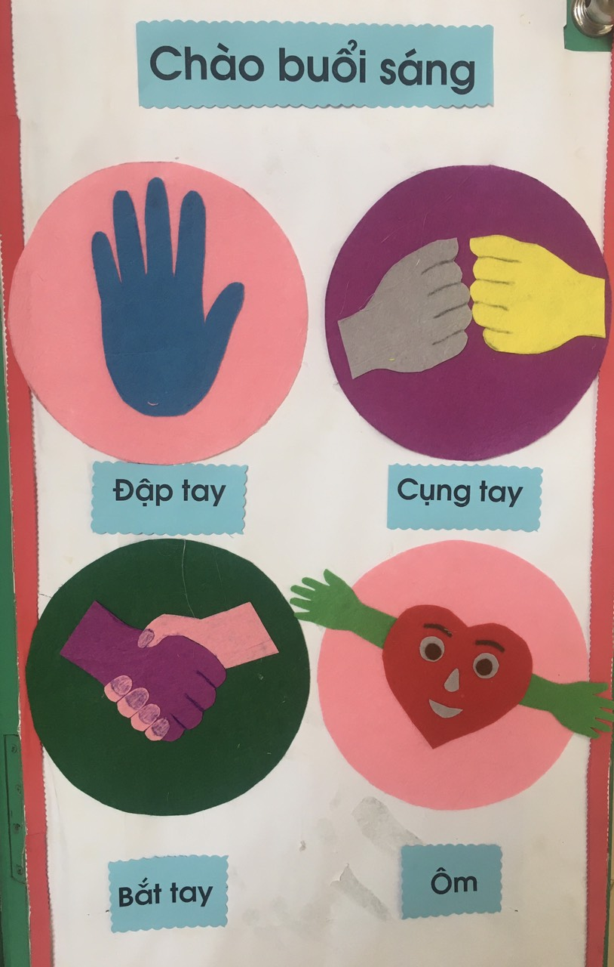
Hình ảnh: Trang trí cửa lớp đón trẻ vào mỗi buổi sáng
Hình ảnh: Những cử chỉ âu yếm khi cô đón trẻ vào mỗi buổi sáng

Slide 8
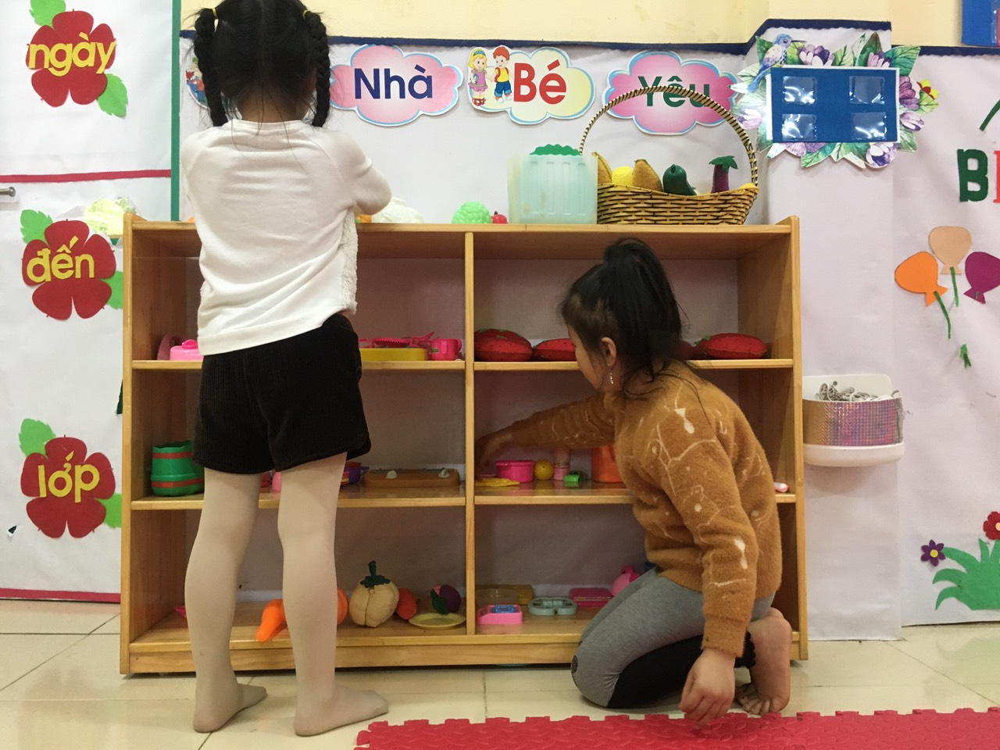
Hình ảnh: Trẻ biết sắp xếp đồ chơi gọn gàng, ngăn nắp đúng nơi quy định

Slide 9


Hình ảnh: Trẻ chăm sóc cây

Slide 10
Thứ ba
Giáo dục trẻ lễ phép, thân thiện qua các hoạt động giáo dục hàng ngày ở trường mầm non

Slide 11
Hình ảnh: Trẻ chơi bán hàng, trẻ biết chào hỏi lễ phép và cách mua hàng bán hang văn minh

Slide 12
Hình ảnh: Trẻ trang trí thiệp tặng bà, mẹ ngày 20/10

Slide 13


Thứ tư
Phối hợp chặt chẽ với các bậc phụ huynh

Slide 14
Hình ảnh: Tôi thường xuyên gặp gỡ trao đổi với phụ huynh qua giờ đón và trả trẻ

Slide 15




CHÚC CÁC CÔ SỨC KHỎE VÀ THÀNH ĐẠT !
CHÚC HỘI THI THÀNH CÔNG RỰC RỠ!

